Slide 1
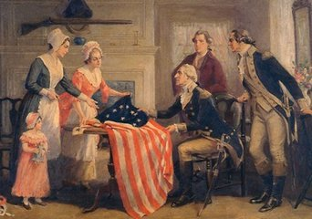
美国独立战争

Slide 2
一、英属北美殖民地
13条红白相间的横条代表独立前的13个州。
50颗衬与蓝底的白色星星代表美国今天的50个州。

Slide 3
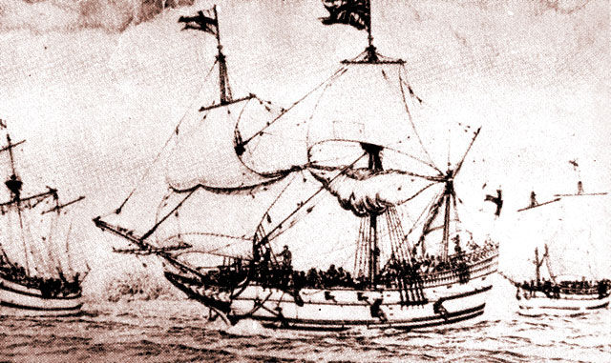
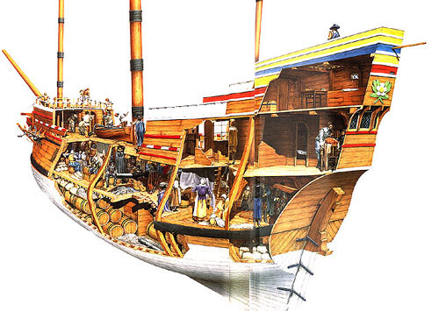
一、英属北美殖民地
早期移民的“五月花号”船
1607年4月，三艘装有102名移民的船横渡大西洋

Slide 4
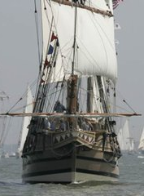
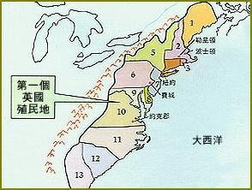
英国
17世纪初，英国开始在北美大西洋沿岸进行殖民

Slide 5
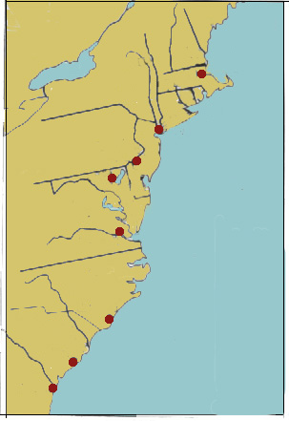
一、英属北美殖民地
1、到18世纪中叶，北美13个殖民地经济已经相当繁荣。
中部：农业规模较大，有谷仓之称
木材、造船、冶铁
北部：资本主义工商业比较发达
南部：盛行种植园经济
波士顿
纽约
小麦
费城
巴尔的摩
大
詹姆斯敦
西
烟草、蓝靛
威尔明顿
查尔斯顿
洋
萨凡纳

Slide 6
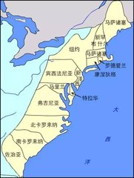
2、北美人民的民主和独立意识日益增强。
英国等欧洲移民
共同的文化，通用的语言。
经济发展，启蒙思想的传播。
印第安人
非洲黑人

Slide 7
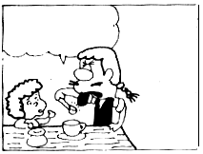
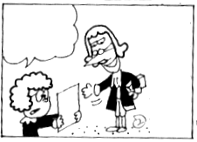
一、英属北美殖民地
3、英国殖民统治阻碍北美资本主义经济的发展
请阅读图文后，回答问题：
1660年的《航海条例》，规定北美殖民地所有的输入和输出商品都要使用英国船只运输，一切物品只能运往英国。1765年的《印花税法》规定，所有的印刷品、商业单据、法律证件等都要缴纳印花税。
连糖都要上税
苦吗？
毕业证书也要征税吗？
税务局的人
英国殖民统治者对北美经济的发展持何态度呢？

Slide 8
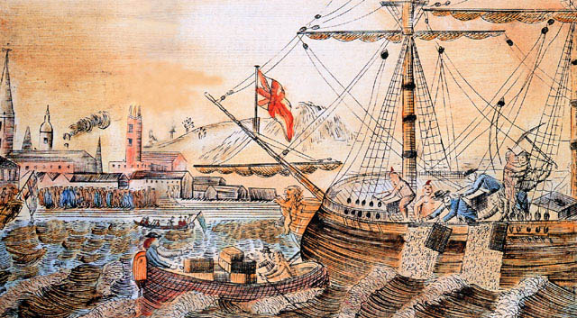
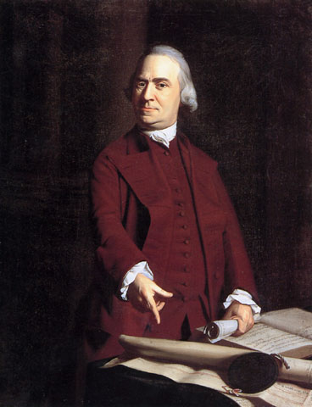
二、美国独立战争
1、导火线——1773年波士顿倾茶事件
波士顿倾茶事件的主要领导人——塞缪尔·亚当斯
波士顿倾茶事件

Slide 9
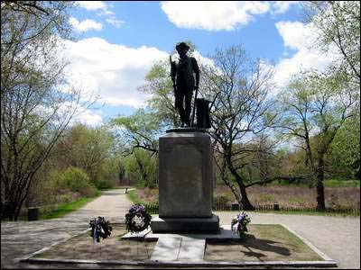
二、美国独立战争
2、序幕——1775年来克星顿枪声
打响美国独立战争第一枪的莱克星顿

Slide 10
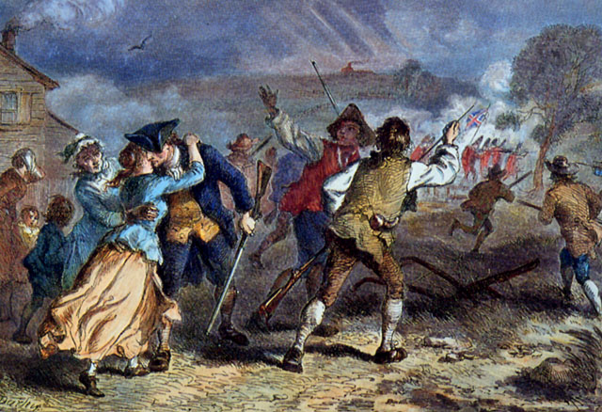
二、美国独立战争
美国独立战争时立即应召的民兵

Slide 11
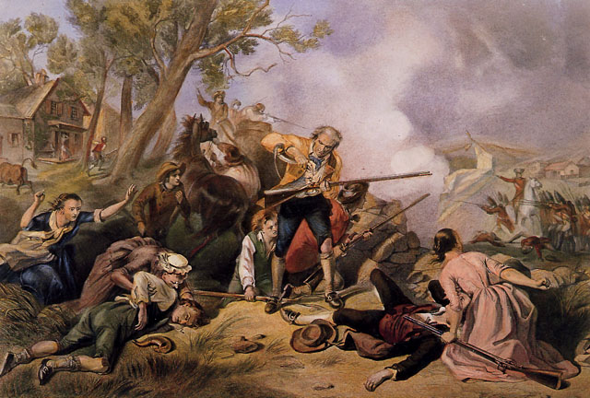
二、美国独立战争
参加反抗英军战斗的妇女和儿童

Slide 12
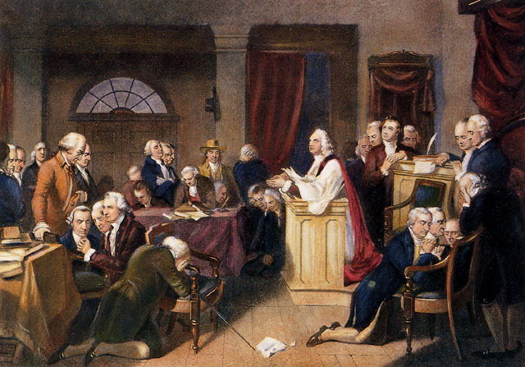
二、美国独立战争
3、建军——大陆会议的召开

Slide 13
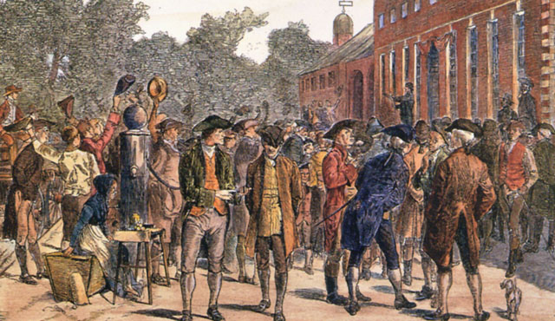
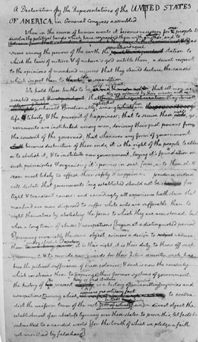
二、美国独立战争
4、建国——1776年7月4日大陆会议通过了《独立宣言》
约翰·尼克松向众人宣读《独立宣言》
托马斯·杰佛逊修改过的《独立宣言》草稿

Slide 14
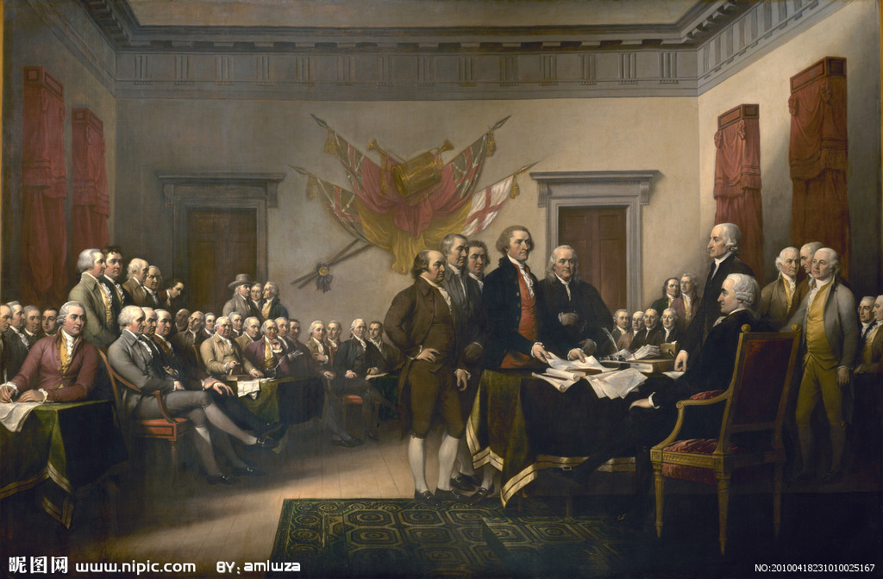
美国《独立宣言》的签署
二、美国独立战争
内容：庄严宣告人人生而平等，每个人都有生存权、自由权和追求幸福权。

Slide 15
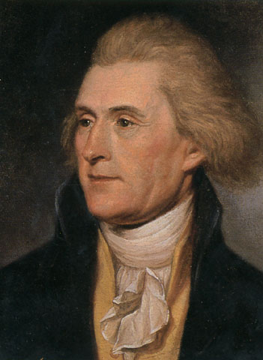
二、美国独立战争
建国——《独立宣言》的发表
我们以这些殖民地的善良人民的名义和权力，谨庄严宣告：这些联合殖民地从此成为、而且名正言顺地应当成为自由独立的合众国，它们解除对于英王的一切隶属关系，而它们与大不列颠王国之间的一切政治联系也应从此完全废止。
托马斯·杰佛逊

Slide 16
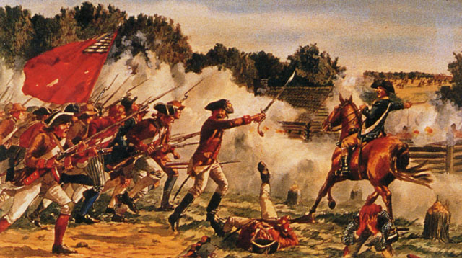
二、美国独立战争
5、转折——萨拉托加大捷
在萨拉托加战役中，本尼迪克特·阿诺德率领军队发起冲锋

Slide 17
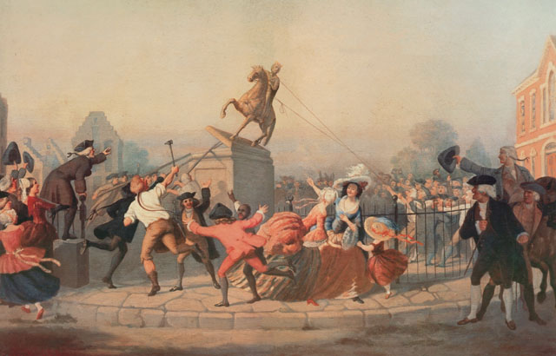
二、美国独立战争
1776年纽约市民誓志民族独立，将英王乔治三世的铜像扯倒， 拿去铸造子弹

Slide 18
二、美国独立战争
6、胜利——1781年约克镇战役（美国独立战争基本结束）
1781年10月19日，被击败的英军投降，其队伍长达2000米，一直延伸到被夷为废墟的约克镇。他们所经之路都在胜利者的注视之下：路的一侧是身穿浅蓝色军装、整齐排列的法国士兵，另一侧是身穿鹿皮的北美爱国者。

Slide 19
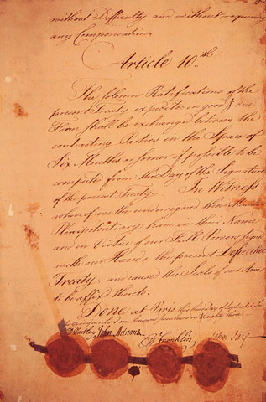
二、美国独立战争
7、和约——英承认美独立
1783年的《巴黎和约》，英国承认美国独立。

Slide 20
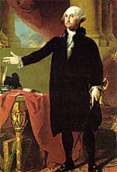
思考
美国独立战争胜利的意义是什么？
美国独立战争结束了英国的殖民统治，实现了国家的独立，确立了资产阶级政治体制，有利于美国资本主义的发展，对之后欧洲和拉丁美洲的革命起到了推动作用。

Slide 21
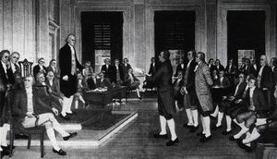
三、1787年《合众国宪法》
费城通过《1787年宪法》

Slide 22
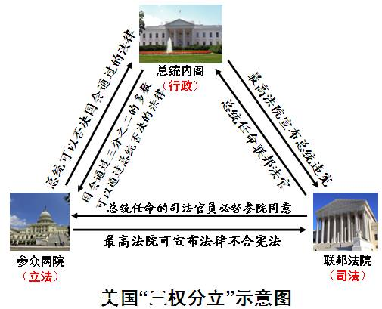
美国为立法、行政、司法三权分立的联邦共和国；实行总统制（总统既是国家元首，又是政府首脑）。

Slide 23
三、1787年《合众国宪法》
材料一 “我们的宪法之所以恒久，就在于它简洁，它是一块奠基石，而不是一座完整的大厦，或者用句老话比喻：它是根，而不是完美的藤。” ——美国总统威尔逊
材料二 “一个向上帝要求赋予自由的民族，没有迈出同时给予非洲人自由的第一步是不应该的。”
——美国黑人领袖马丁·路德·金
根据上述材料，分析得出美国1787年宪法的影响。
1787年宪法是美国成为一个拥有统一的中央政权的联邦国家，促进了美国资本主义经济的发展，巩固了资产阶级统治。
没有废除黑人奴隶制，印第安人、妇女和黑人被被排除在宪法权利保障之外。

Slide 24
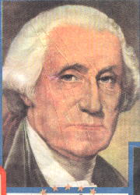
Δ 华盛顿
乔治·华盛顿“合众国之父”，美国独立战争时期大陆军总司令，美国第一任总统。人们赞誉他是“战争时期最著名的将领，和平时期最杰出的领袖，同胞心目中最伟大的人物。”
大陆军总司令乔治·华盛顿

Slide 25
根据所学知识，请连线：
序幕
组建大陆军， 华盛顿任总司令
建军
《巴黎和约》
建国
萨拉托加大捷
转折
来克星顿的枪声
胜利
《独立宣言》发表
英国承认美国独立
英军约克镇投降

Slide 26
1．结束了英国的殖民统治，实现了国家的独立，确定了比较民主的资产阶级政治体制的一场资产阶级革命是
A． 英国资产阶级革命 B． 法国大革命
C． 美国独立战争 D． 鸦片战争
材料 人生来就是平等的，人人有生存权、自由权和追求幸福权，人民有变更或废除旧政府，建立新政府的权利。
说说材料中的法案是什么？由什么机构在哪一年颁布的？这一法案的颁布有什么意义？
《独立宣言》；大陆会议（或第二届大陆会议）；1776年；宣告北美13个殖民地脱离英国而独立；

